Slide 1


ȘCOALA GIMNAZIALĂ MOGOȘANI
PROFESORI ȘI PĂRINȚI ÎMPREUNĂ PENTRU EDUCAȚIE
2024-1-RO01-KA122-SCH-000224622
PARENTS AND TEACHERS: BUILDING BRIDGES
4-8 NOIEMBRIE 2024
IDEVELOP TRAINING
SEVILLA, SPANIA

Slide 2
PROFESORI ȘI PĂRINȚI ÎMPREUNĂ PENTRU EDUCAȚIE
În perioada 01.09.2024 - 30.11.2025, Școala Gimnazială Mogoșani, județul Dâmbovița, derulează Proiectul de mobilitate (de scurtă durată)- domeniul educație școlară - KA-122-SCH, cu numărul de referință 2024-1-RO01-KA122-SCH-000224622, PROFESORI ȘI PĂRINȚI ÎMPREUNĂ PENTRU EDUCAȚIE.
În scopul creării unor competențe, care să contribuie la dezvoltarea unor comportamente și atitudini deschise și tolerante, în direcția unui mediu școlar prietenos și incluziv, trei cadre didactice au participat, în cadrul proiectului, la cursul de formare, „Parents and teachers: building bridges” (Părinți și profesori: construirea podurilor)”, facilitat de Idevelop Training, în perioada 4-8 noiembrie 2024 în Spania, la Sevilla .

Slide 3
ROLURILE ȘI OBIECTIVELE PĂRINȚILOR ȘI PROFESORILOR ÎN SISTEMUL EDUCAȚIONAL
Părinții și profesorii sunt ”actori cheie” care joacă un rol important în dezvoltarea educațională a copilului. Ei nu doar învață, ci și inspiră și modelează personalități. Este ușor de observat că atât părinții, cât și profesorii participă la educația non-formală și formală a copiilor și adolescenților.

Slide 4
ROLURILE ȘI OBIECTIVELE PĂRINȚILOR ȘI PROFESORILOR ÎN SISTEMUL EDUCAȚIONAL
Principiile care stau la baza construirii unei relații de colaborare şcoală-părinţi sunt:
încrederea
respectul pentru părinți
valorizarea părinților
comunicarea eficientă
responsabilitatea profesională
stabilirea limitelor profesionale
confidențialitatea
informarea părinților

Slide 5
SCOPUL CURSULUI
Printr-o abordare practică și experențială bazată pe o analiză a realității, cursul a urmărit să încurajeze reflecțiile și creativitatea participanților, cu scopul extinderii opțiunilor și alternativelor de acțiune, în perspectiva implementării bunelor practici în școlile de proveniență.

Slide 6
OBIECTIVELE CURSULUI
Prin participarea la acest curs, cadrele didactice au urmărit:
Să-și îmbunătățească abilitățile și resursele de relaționare constructivă și pozitivă cu elevii și familiile pentru a facilita cooperarea și dezvoltarea integrală a fiecărui elev.
Să descopere resurse și programe specifice pentru îmbunătățirea tehnicilor de comunicare și de rezolvare a problemelor.
Să-și perfecționeze abilitățile de comunicare asertivă, de parafrazare, comunicare verbală și nonverbală.
Să promoveze cu propriul exemplu, al profesorului în viața de zi cu zi, abilitățile educației secolului XXI în fiecare școală.

Slide 7
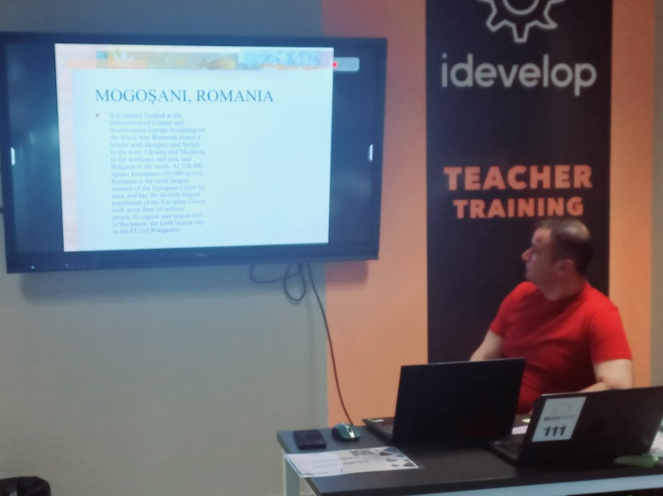
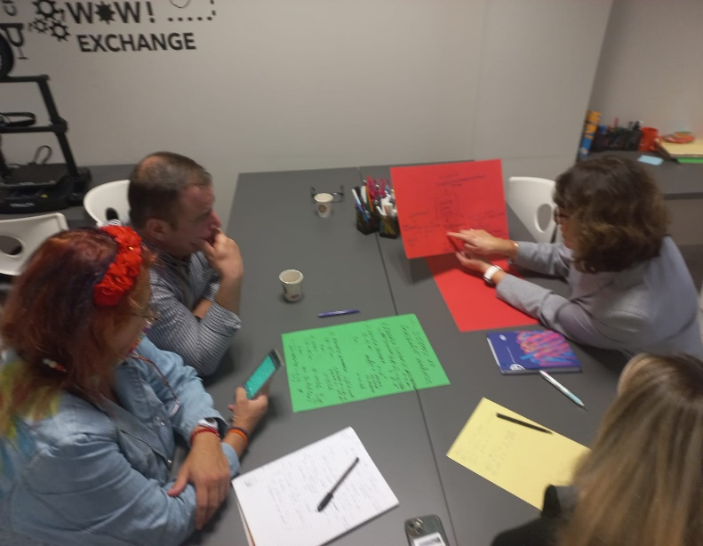
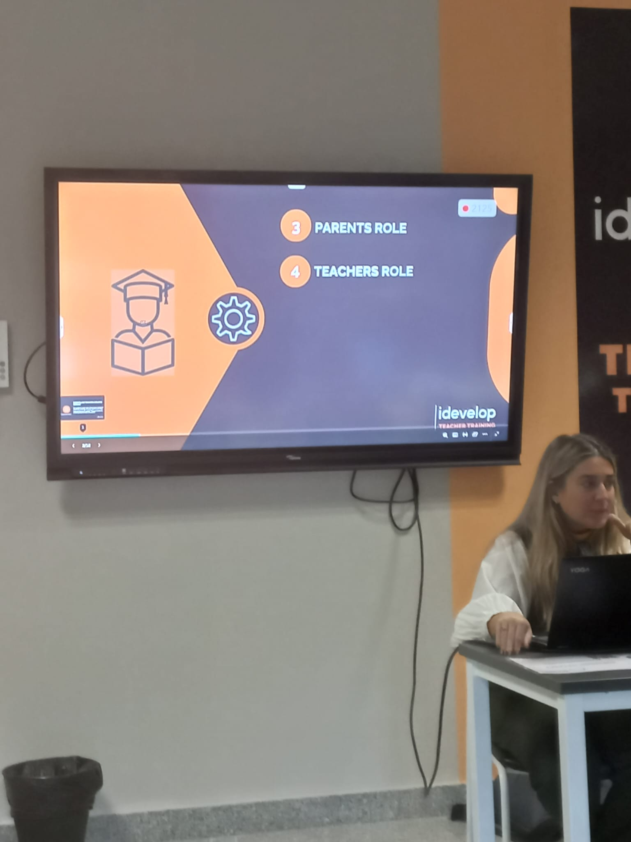
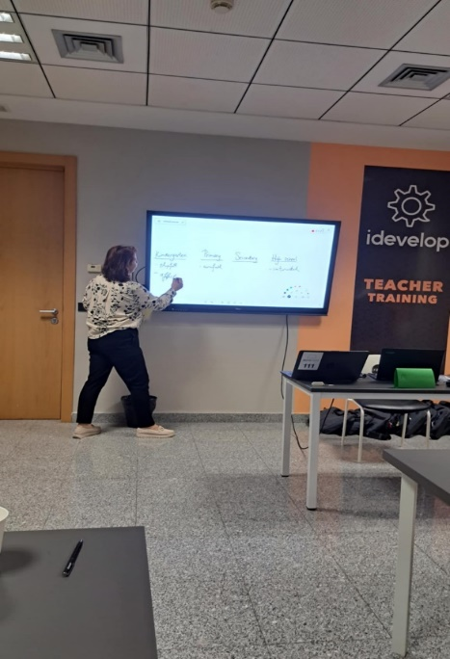
ACTIVITĂȚI ÎN PRIMA ZI DE CURS
După prezentarea detaliilor organizatorice, în prima zi de curs am cunoscut specificul sistemelor educaționale naționale ale participanților la curs. S-au purtat discuții, evidențiindu-se aspectele pozitive, dar și dificultățile specifice educației din țara fiecărui participant.
Analizându-se modul de construire a comunității, bazată pe respect și drepturile omului, au fost evidențiate miturile, stereotipurile, prejudecățile specifice relaționării dintre profesori și părinți.

Slide 8
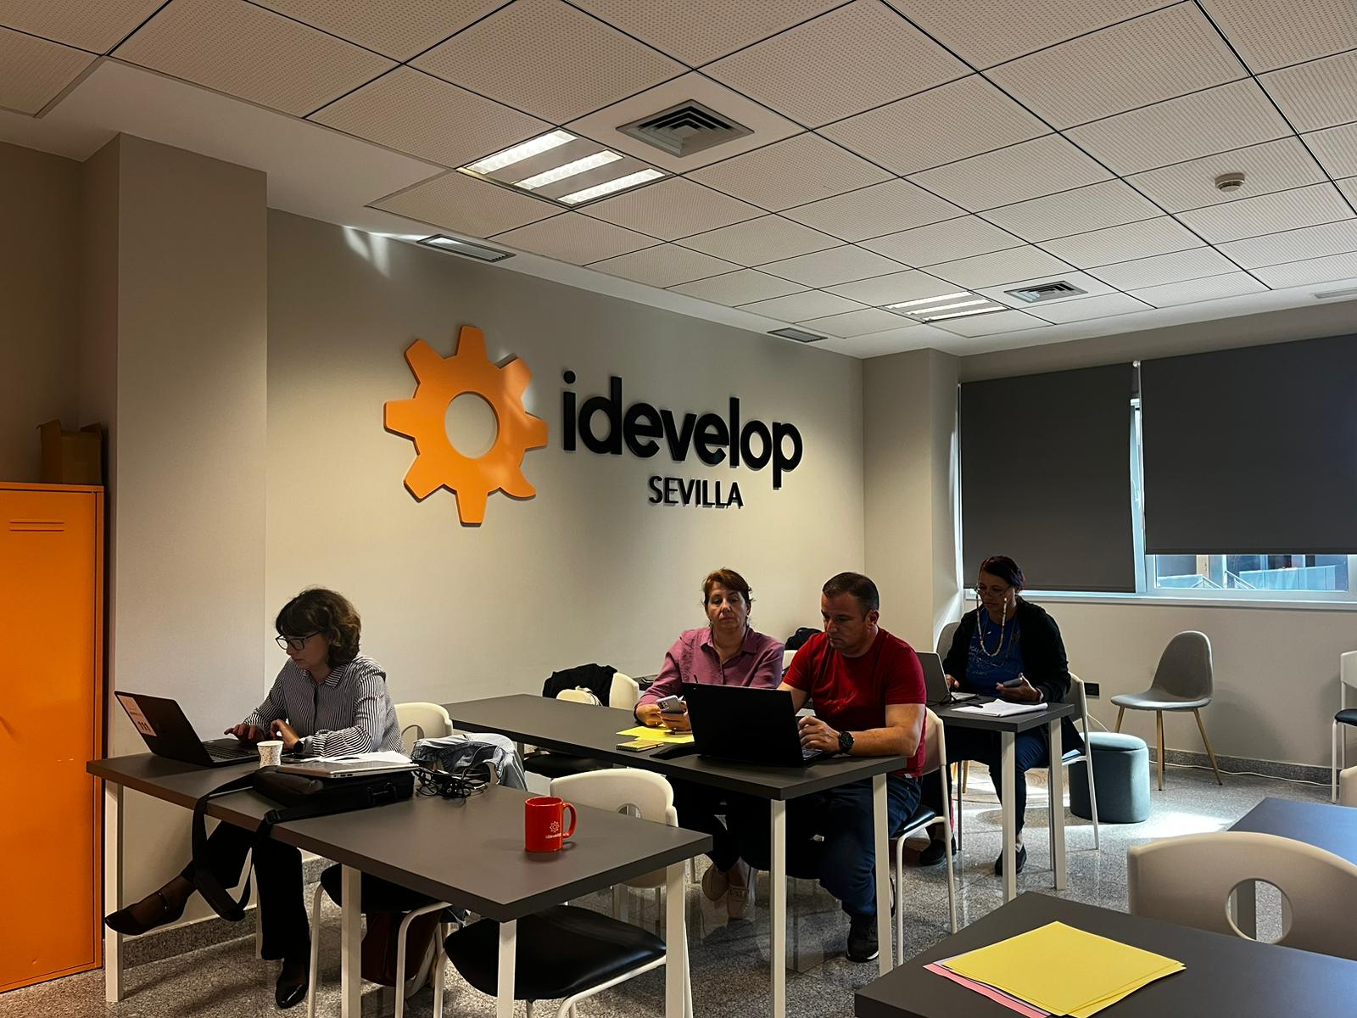
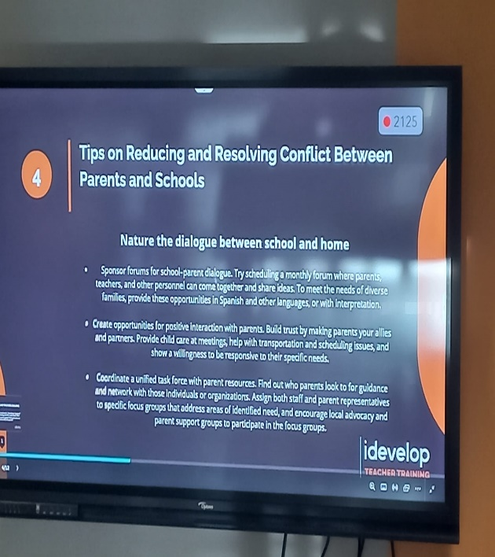
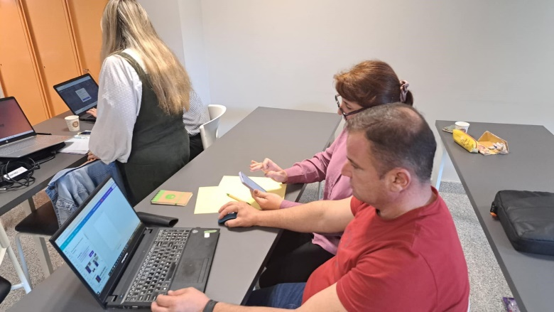
ACTIVITĂȚI ÎN A DOUA ZI DE CURS
A doua zi a formării a avut pe agendă, ”Cunoașterea metodelor bazate pe empatie în stabilirea relației cu părintele”.
S-au exersat mijloace de interacțiune între cadre didactice și părinți prin intermediul aplicației CANVA sau prin metoda jocului de rol.

Slide 9
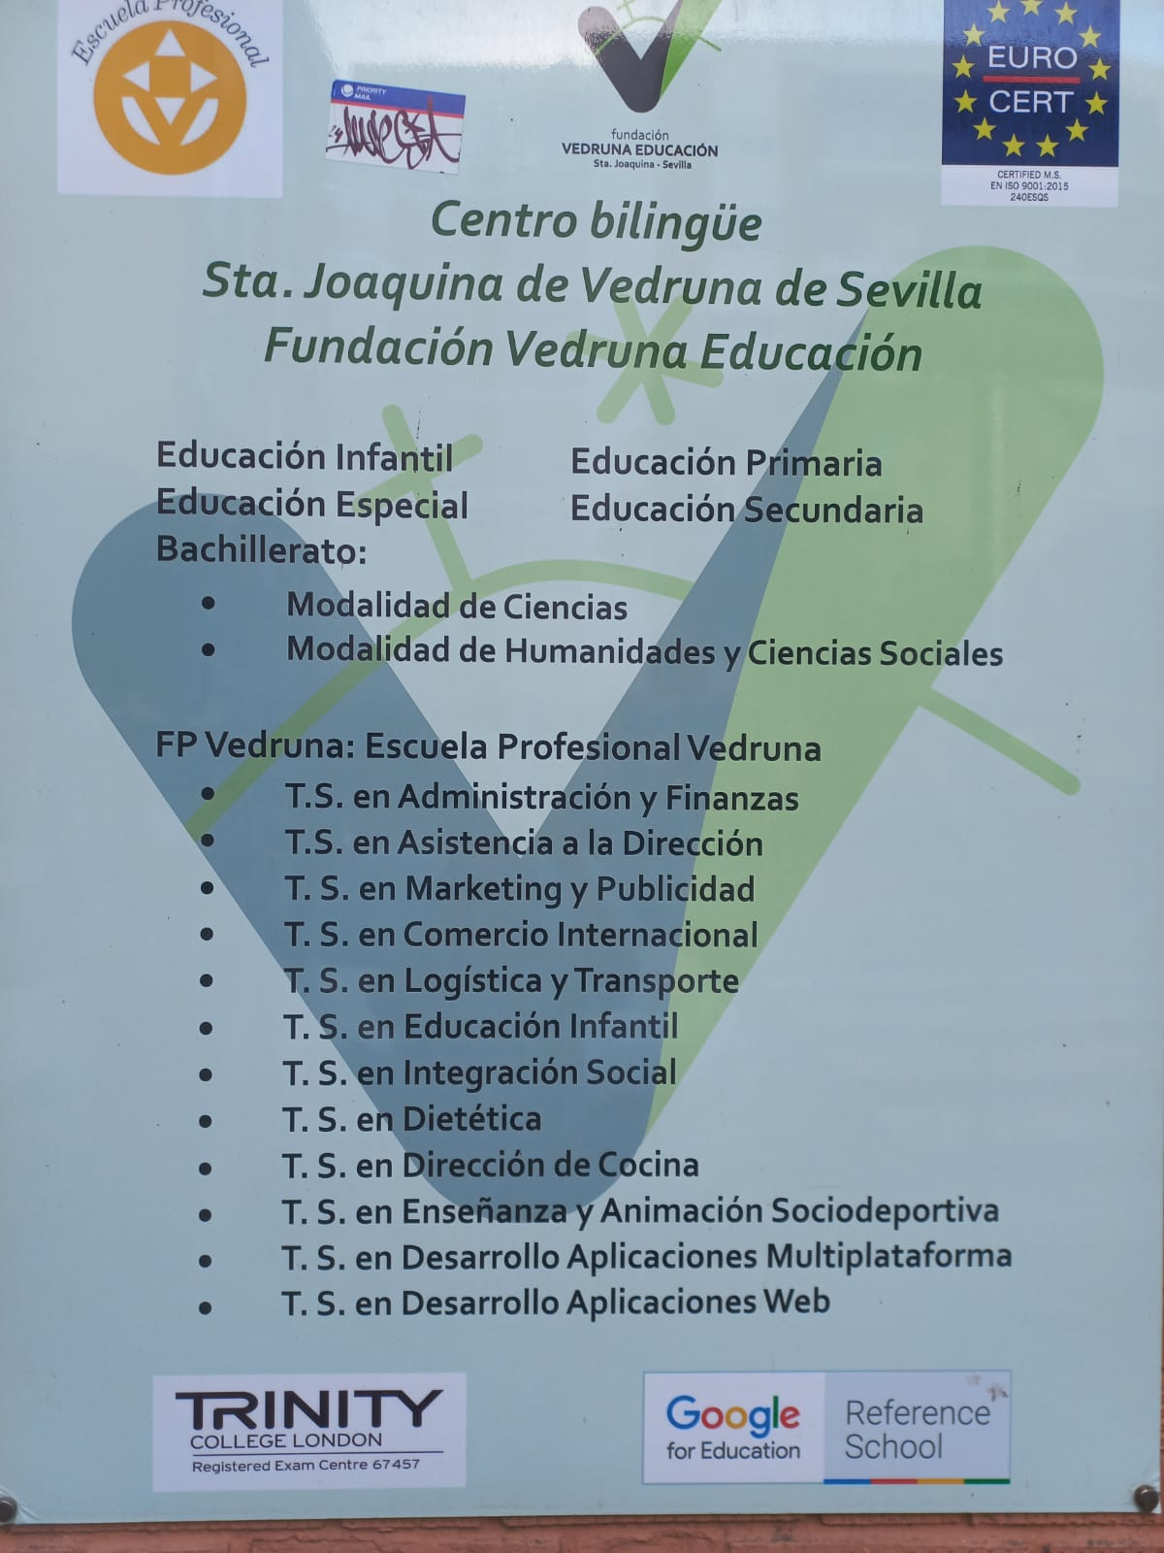
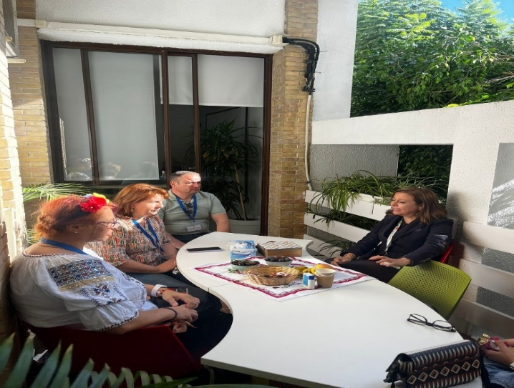
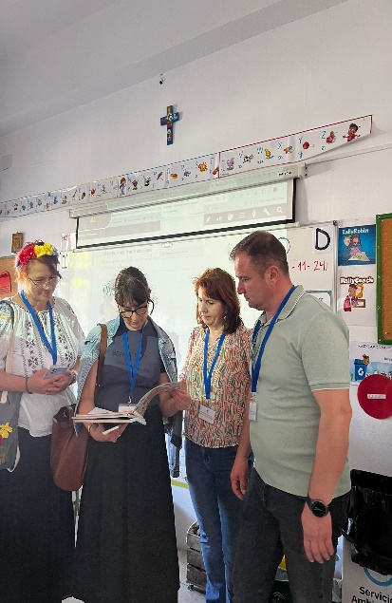
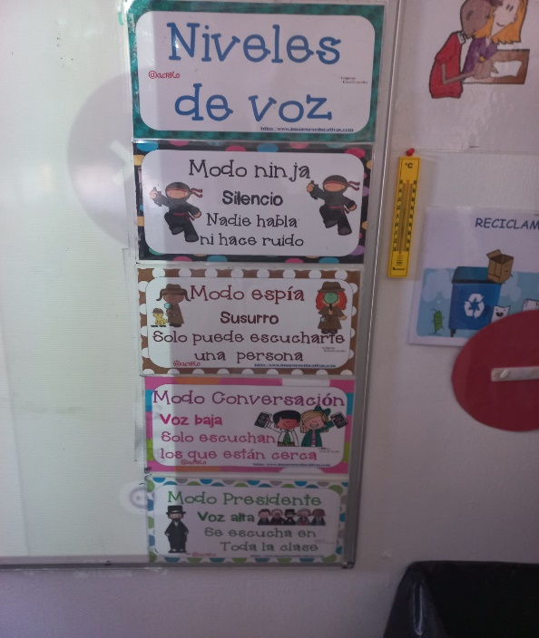
ACTIVITĂȚI ÎN A TREIA ZI
A treia zi a fost dedicată activităților outdoor. Participanții la curs s-au deplasat la Colegio Santa Joaquina de Verdura, unde au interacționat cu colegii spanioli, într-un schimb de bune practici în materie de predare și dezvoltare a relației școală- familie.

Slide 10
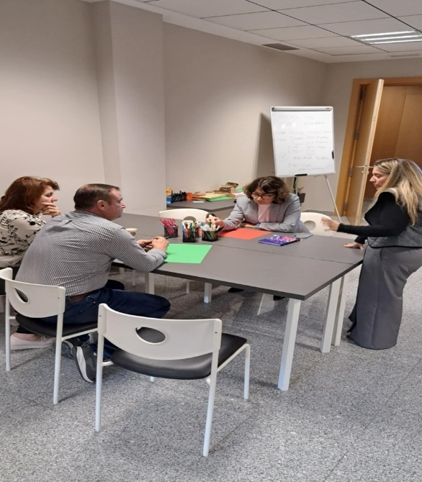
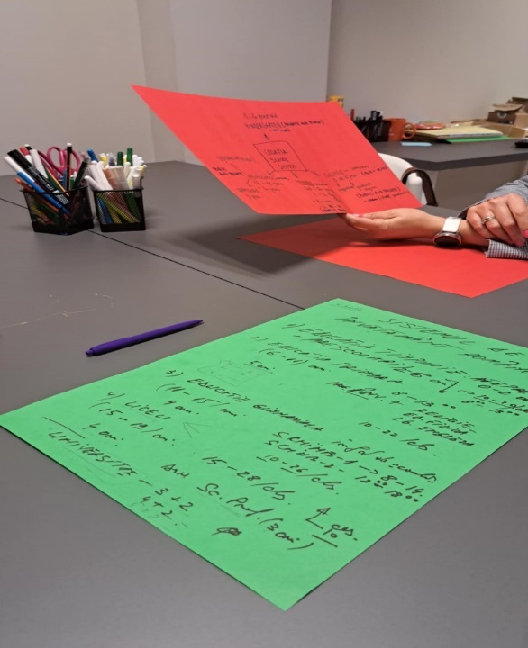
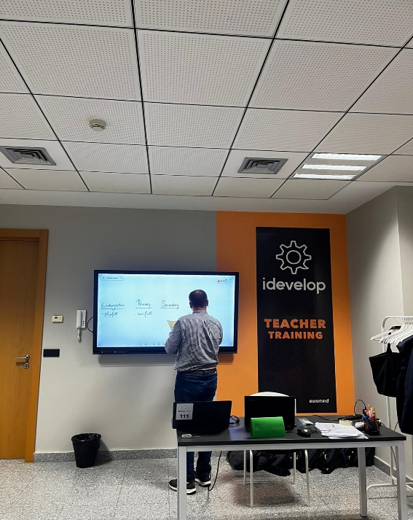
ACTIVITĂȚI ÎN ZIUA A PATRA
A fost subliniată natura dialogului dintre școală și familie, punându-se în discuție tehnici de reducere și rezolvare a conflictelor dintre părinți și școală, prin crearea unor oportunități de interacțiune pozitivă.

Slide 11
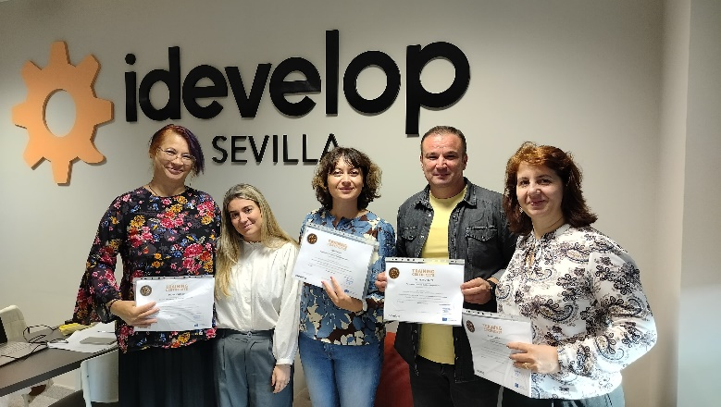
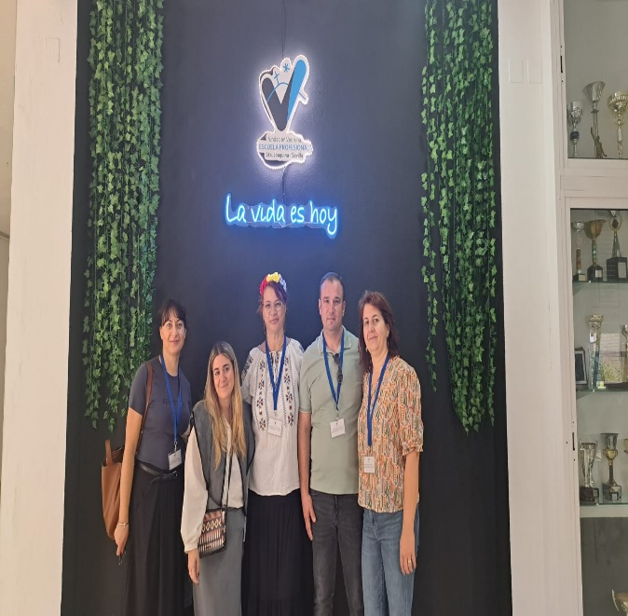
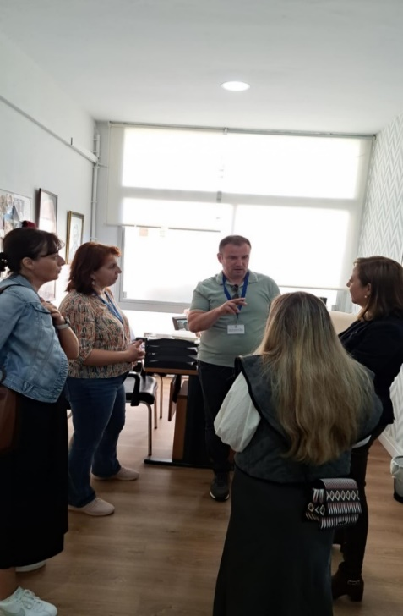
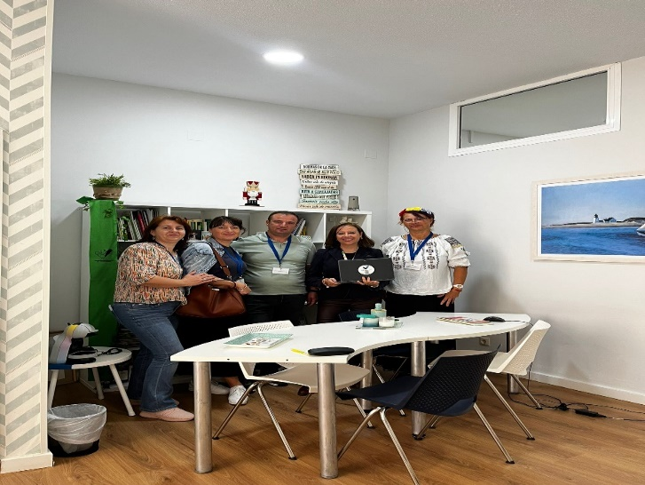
ACTIVITĂȚI DIN ZIUA A CINCEA
Ultima zi a cursului, a promovat comunicarea asertivă și rolurile factorilor principali în educația copiilor: profesorii și părinții.
Ultima parte a formării s-a desfășurat sub denumirea: Cum să implementez noi abilități și să adun idei în realitatea școlii mele? – pregătirea propriei strategii pentru a o lua acasă.

Slide 12
COMPETENȚE DOBÂNDITE ÎN URMA PARTICIPĂRII LA CURS
În urma participării la curs, cadrele didactice și-au îmbunătățit competențe, precum:
Capacitatea de a recunoaște nevoile, temerile și așteptările elevilor și familiilor pentru a construi un mediu sigur și de sprijin.
Conștientizarea importanței rolului profesorului, având o poziție clară pentru a dezvolta orice influență constructivă.
Îmbunătățirea abilităților de comunicare asertivă, a abilității de parafrazare, comunicare verbală și nonverbală .
Înțelegerea și gestionarea sentimentelor, prin ascultarea elevilor și a părinților, într-o interacțiune ce se concentrează pe soluții.

Slide 13
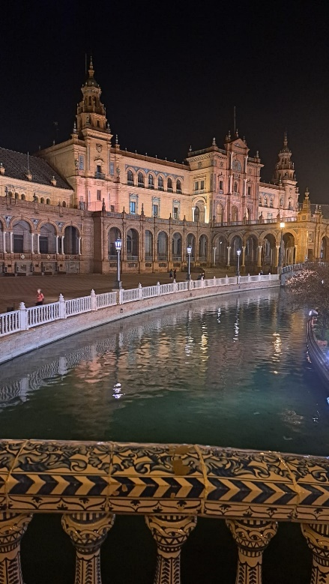
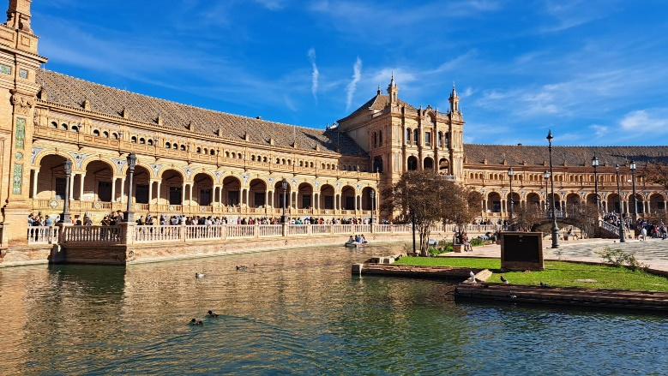
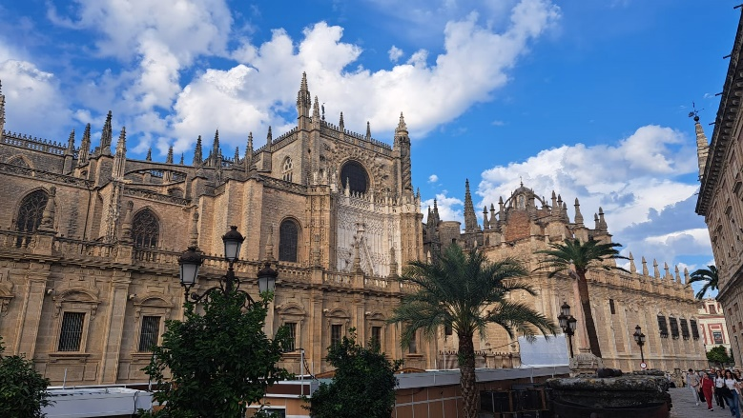
EXPERIENȚE CULTURALE ȘI GASTRONOMICE
Activitățile noastre de formare s-au împletit cu experiențele culturale și gastronomice ale tărâmului andaluz.
Sevilla este capitala regiunii autonome Andaluzia și a provinciei Sevilla și este al patrulea oraș ca mărime din Spania. După o legendă, orașul a fost fondat de eroul grec Heracle.
Sevilla este considerată centrul artistic, cultural, financiar, economic și social al sudului Spaniei.
Interesante sunt numeroasele obiective turistice (monumente, parcuri, grădini, biserici etc.). Printre monumentele cele mai faimoase se numără Giralda (Clopotul Catedralei) și Turnul de Aur. Cartierul Triana este unul dintre cele mai cunoscute cartiere ale Sevillei. Catedrala din Sevilla, palatul Alcázar (Real Alcázar de Sevilla) și Archivo General de Indias din Sevilla au fost înscrise în anul 1987 pe lista patrimoniului cultural mondial UNESCO

Slide 14
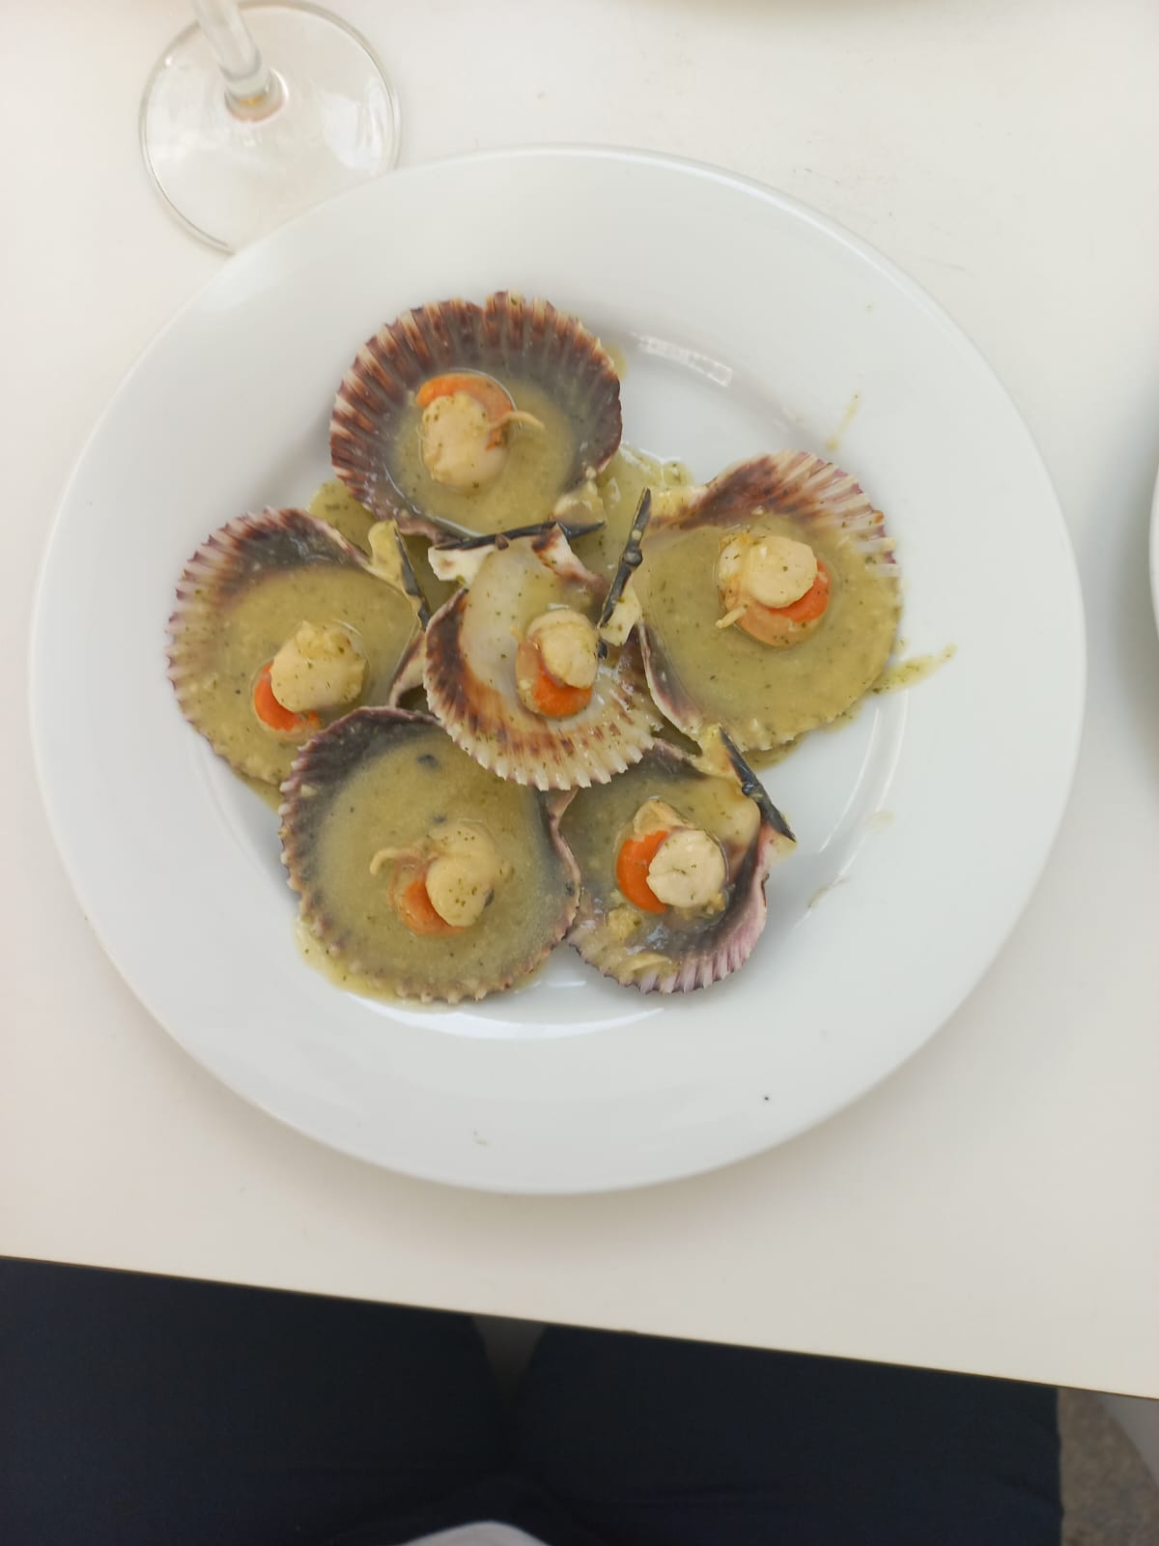
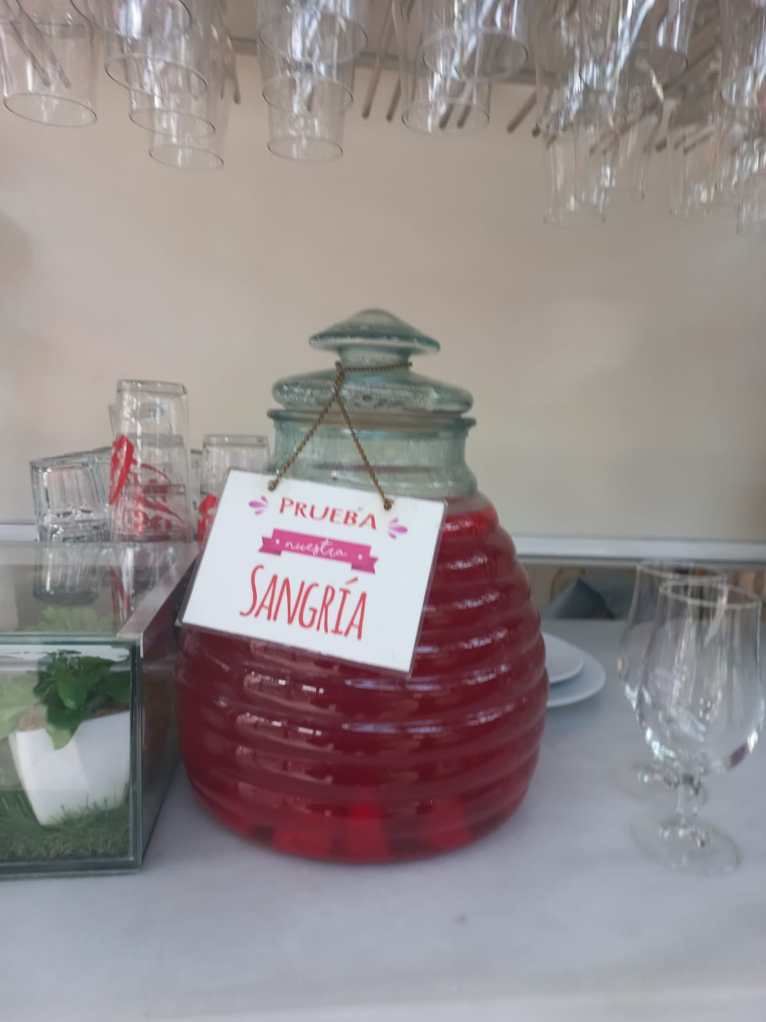
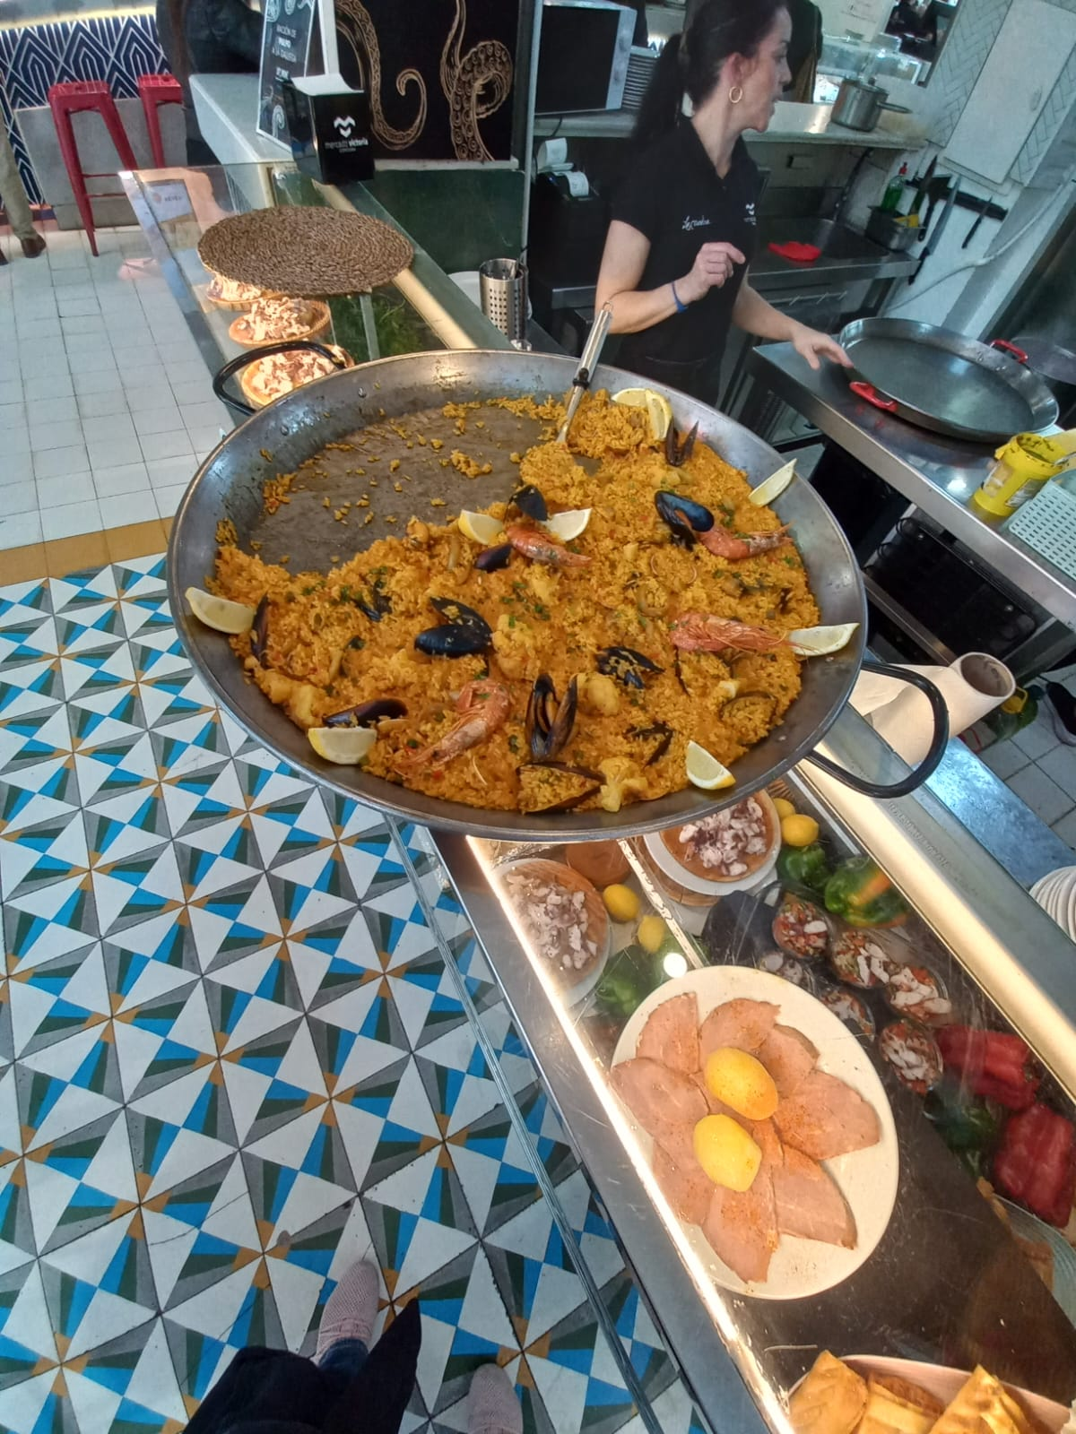
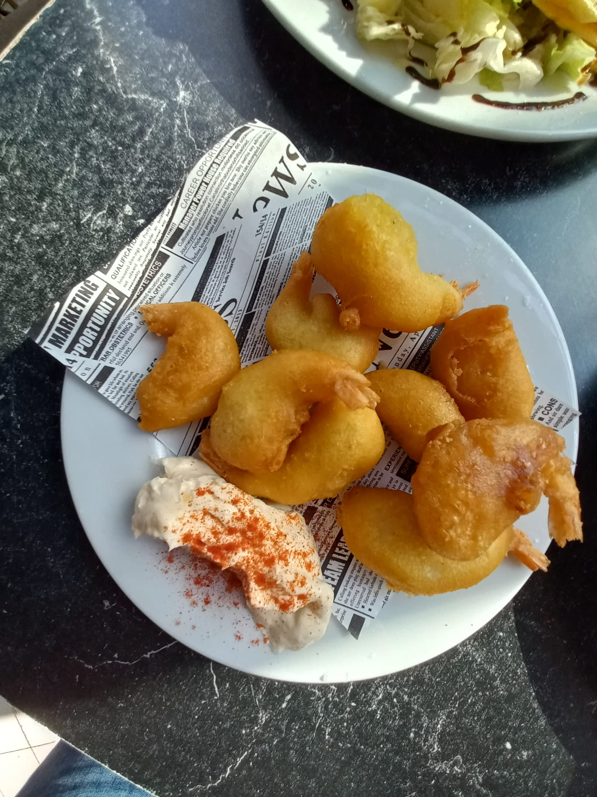
EXPERIENȚE CULTURALE ȘI GASTRONOMICE

Slide 15

Finanțat de Uniunea Europeană. Punctele de vedere și opiniile exprimate aparțin, însă, exclusiv autorului (autorilor) și nu reflectă neapărat punctele de vedere și opiniile Uniunii Europene sau ale Agenției Naționale pentru Programe Comunitare în Domeniul Educației și Formării Profesionale (ANPCDEFP). Nici Uniunea Europeană și nici ANPCDEFP nu pot fi ținute răspunzătoare pentru acestea

